Slide 1
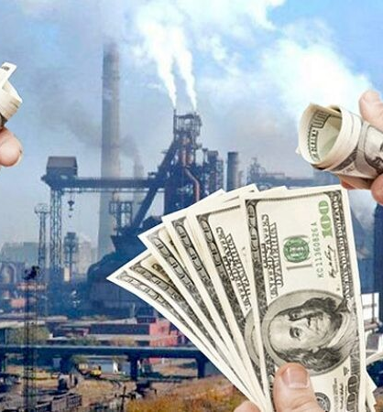
Незаконна приватизація
Рєзнік Владислав
ВЛ-231

Slide 2
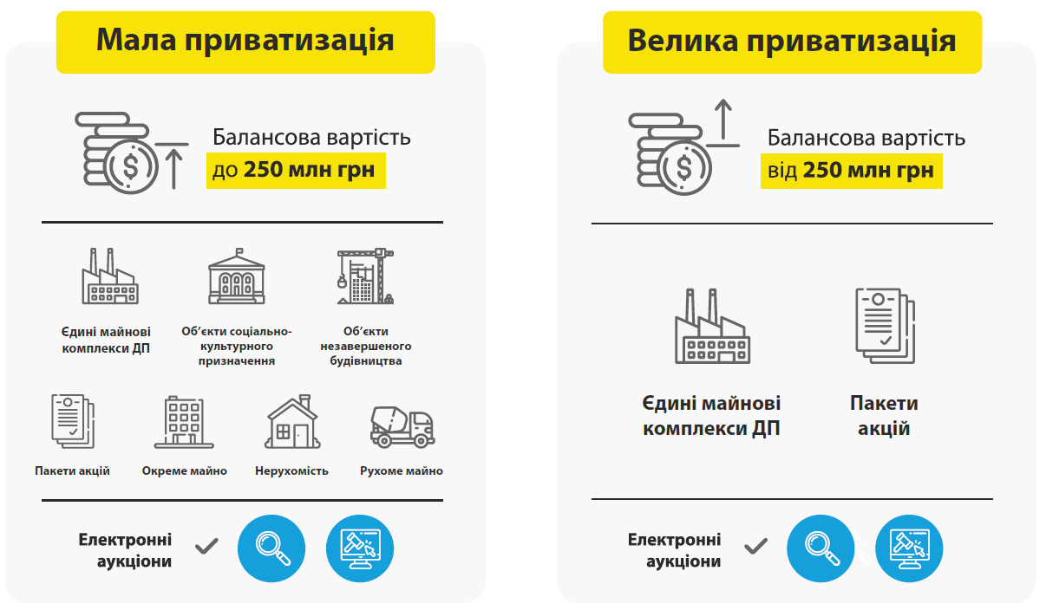
Що таке приватизація ?
Приватизація – платне відчуження майна, що перебуває у державній власності, на користь фізичних або юридичних осіб.
Всі об’єкти приватизації діляться на об’єкти малої та великої приватизації. До об'єктів малої приватизації належать не тільки державні підприємства та пакети акцій, але і об’єкти незавершеного будівництва та соціально-культурного призначення, окреме рухоме та нерухоме майно, вартість яких не вище 250 млн грн. Якщо вартість вища – це об'єкти великої приватизації, до якої можуть відноситися тільки державні підприємства та пакети акцій. Зазвичай такі об’єкти потребують більше часу для предприватизаційної підготовки, залучення потенційних покупців та їхнього ознайомлення з інформацією по підприємству.

Slide 3
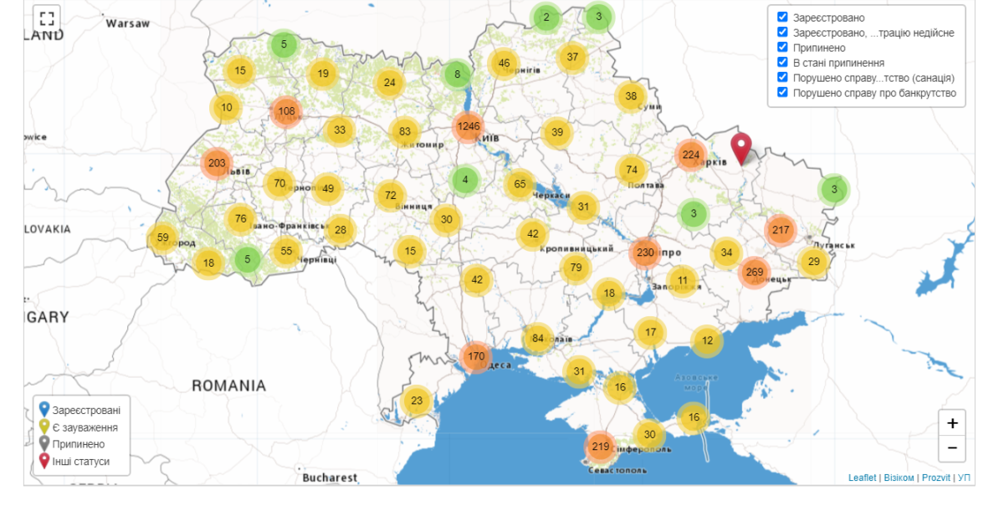
Стан державних підприємств
На початок 2021 року в Україні було 3343 державних підприємства. З них тільки 943 прибуткові, а збиткових – 511. 1885 державних підприємств взагалі не працюють, з яких 585 знаходяться в тимчасово окупованому Криму та зоні ООС. Значну частину з цих підприємств давно вже необхідно визнати банкрутами та ліквідувати. Більшість – передати на приватизацію та знайти для них нових ефективних власників на відкритих та прозорих аукціонах.
У світі кількість державних підприємств налічує одиниці: Польща – 55, Литва – 91, Швеція – 46, Канада – 50, Австралія – 9.

Slide 4
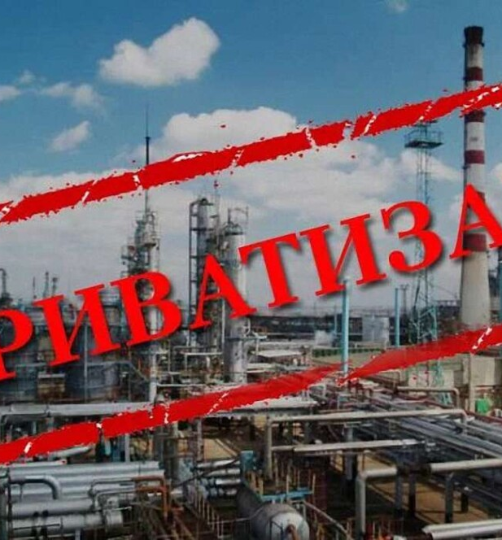
Яка головна мета приватизації
Боротьба з корупцією, що є розповсюдженим явищем на державних підприємствах та при управлінні державним майном.
Залучення прямих інвестицій та інвесторів, як з Україні, так і з інших країн.
Створення дієвих передумов відбудови і економічного відновлення держави.
Залучення додаткових надходжень до бюджету як від продажу, так і, у подальшому, від податкових надходжень від бізнесу.
Покращення показників роботи підприємств або якості користування майном через пошук ефективного власника.
Модернізація виробництва або перепрофілювання об’єктів та створення нових робочих місць.

Slide 5
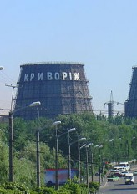
Криворіжсталь
Один із найгучніших приватизаційних скандалів пов’язаний із приватизацією «Криворіжсталі» — металургійного комбінату, найбільшого підприємства галузі в Україні. Заснована ще у 1934 році, «Криворіжсталь» залишалася у державній власності до 2000-х років, коли тогочасний президент Леонід Кучма наприкінці своєї другої каденції ухвалив рішення про приватизацію комбінату.
У червні 2004-го Фонд державного майна продав «Криворіжсталь» новоствореному Інвестиційно-металургійному союзу, що став ситуативним об’єднанням Ріната Ахметова та Віктора Пінчука, за 804 млн дол. Аукціон критикували як за процедуру (до конкурсу навмисно не допустили закордонних претендентів
Зрештою, після Помаранчевої революції, питання реприватизації «Криворіжсталі» стало принциповим для нової влади, тож у жовтні 2005-го комбінат повторно приватизував на відкритому аукціоні вже за 4,8 млрд дол. металургійний гігант Mittal Steel. Реприватизація «Криворіжсталі» стала найуспішнішою приватизацією за обсягом надходжень до бюджету.

Slide 6
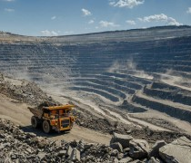
УкрРудПром
Того ж 2004 року розпочалася епопея з приватизації концерну «УкрРудПром», що керував десятком підприємств з видобутку сировини для металургії. Ці підприємства, зокрема шість гірничо-збагачувальних комбінатів, приватизували за тіньовими домовленостями між Коломойським та Ахметовим.
Домовленості між олігархами стали відомими суспільству під час судового процесу в Лондоні між Пінчуком та «приватівцями».
Згодом закон, який дозволяв взяти участь в остаточній приватизації активів «Укррудпрому» лише власникам 25% акцій, три рази намагались визнати неконституційним. Нещодавно, наприкінці листопада 2022 року, стало відомо, що КСУ почав розгляду третього такого подання.

Slide 7
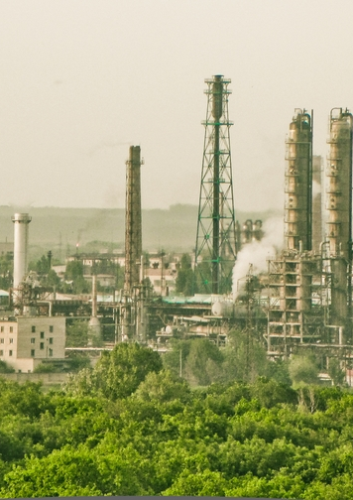
«Азот»
Наступний, 2005-й, рік став знаковим для приватизаційної історії ще одного підприємства — Сєверодонецького об’єднання «Азот», одного з найбільших хімічних заводів України. Лише за кілька днів до кінця 2004-го, 26 грудня, закінчилася епопея з його приватизації і 60% акцій підприємства перейшли у власність американського бізнесмена українського походження Алекса Ровта в обмін на зобов’язання інвестувати 120 млн дол. у модернізацію виробництва.
У 2005 році відбулася спроба через суд відібрати завод на користь іншого претендента Костянтина Жеваго, лобісткою інтересів якого називали постмайданну прем’єрку Юлію Тимошенко. Однак у вересні 2005-го уряд Тимошенко відправили у відставку, і спроба Жеваго забрати завод провалилася. У 2012 році усі 100% акцій викупив Дмитро Фірташ, що сконцентрував у своїх руках більшість великих хімічних підприємств країни.

Slide 8
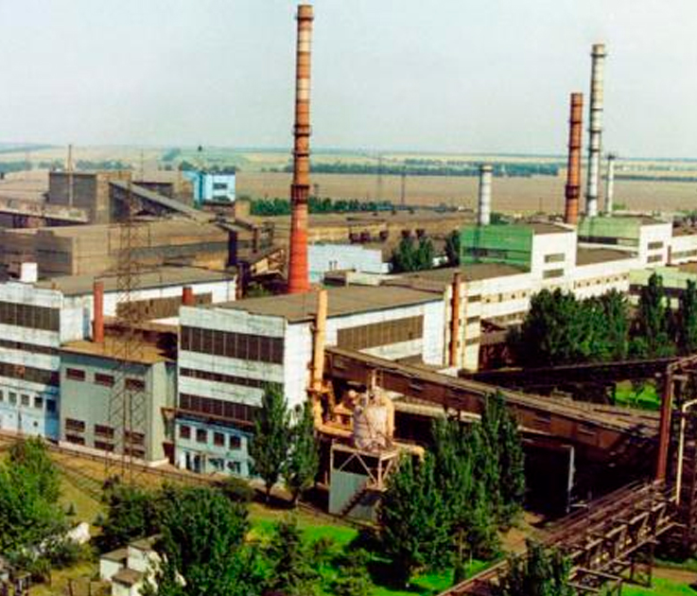
Нікопольський феросплавний завод
2005-й рік став роком боротьби за Нікопольський феросплавний завод (НФЗ). Приватизований у 2003 році структурами Віктора Пінчука за 410 млн грн, завод опинився в епіцентрі протистояння олігарха з групою «Приват». У 2005-му розпочалася судова тяганина з метою повернення у власність держави.
Колишнє керівництво Фонду державного майна звинувачувало у фальсифікації приватизаційних торгів на користь Пінчука, зятя тогочасного президента Кучми. Після тривалої судової тяганини, декількох суперечливих судових рішень та підкилимних домовленостей між сторонами протистояння НФЗ остаточно перейшов під контроль групи «Приват».

Slide 9
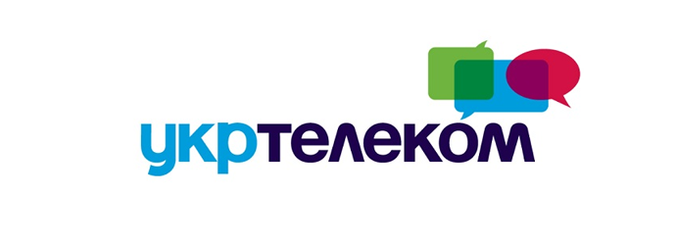
Укртелеком
У 2011-му Кабмін продав 92,79% акцій «Укртелекому», фактичного монополіста на ринку фіксованого зв’язку, за 10,57 млрд грн ТОВ «ЕСУ», яку пов’язували з Фірташем та тодішнім очільником Адміністрації президента Сергієм Льовочкіним.
Після декількох перепродажів власником компанії стала група СКМ олігарха Рената Ахметова. За кілька років після Революції Гідності, у 2017-му, Фонд держмайна спробував через суд повернути «Укртелеком» у власність держави, розірвавши перший приватизаційний договір 2011 року. ФДМУ звинувачував «ЕСУ» у невиконанні умов договору купівлі-продажу. Зрештою суд відмовив Фонду у задоволенні позову, і «Укртелеком» досі перебуває у власності Ахметова.

Slide 10
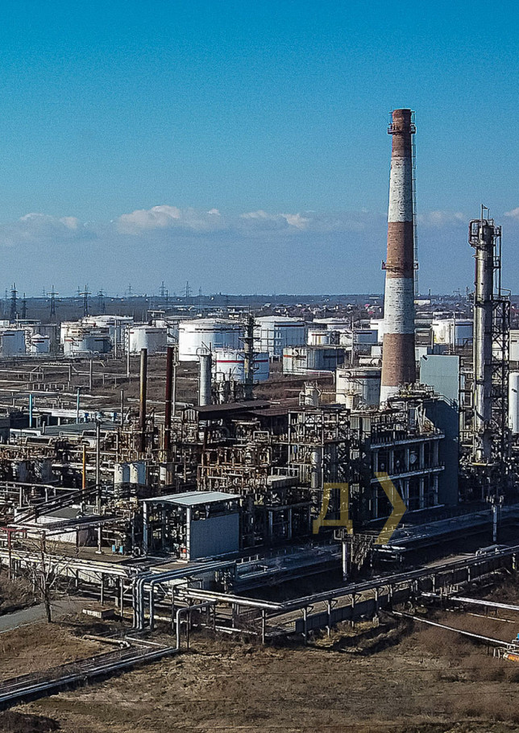
Одеський НПЗ
Навесні 2013 року Одеський НПЗ викупила у російського "Лукойлу" компанія ВЕТЕК, на чолі наглядової ради якої стояв харківський бізнесмен Сергій Курченко, а саме підприємство після двох з половиною років простою нарешті запустили. Тоді росіяни вважали його найбільш проблемним і малоприбутковим. І не дарма: запрацювати на повну потужність завод так і не зміг. Спочатку для нього не було нафти, а в лютому 2014-го нібито наближений до президента Януковича Сергій Курченко "пропав". Цієї весни майно і землю НПЗ заарештували, мовляв, сюди ввозили нафтопродукти, які повинні були б експортувати, але в підсумку за кордон вони так і не потрапляли. "У наявності явне порушення митного та податкового законодавства", – говорили тоді правоохоронці.

Slide 11
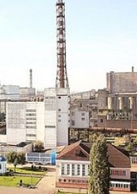
Сумихімпром
В українських реаліях олігархи не завжди мають купувати підприємства, щоб де-факто ними володіти. Інколи вони використовують свій політичний вплив, щоб отримати контроль над підприємствами, що при цьому залишаються у державній власності. Це відбулося, зокрема, з хімічним заводом «Сумихімпром», керівником якого у 2010 році призначили Ігоря Лазаковича, менеджера однієї з компаній Дмитра Фірташа, що побудував власну хімічну імперію.
Відтоді основними постачальниками заводу стали компанії, що пов’язують із Фірташем.23 ФДМУ неодноразово заявляв про наміри приватизувати «Сумихімпром». Перепоною для цього є впроваджена у 2012 році і чинна донині процедура санації підприємства, що дозволяє керівництву «Сумихімпром» через суд блокувати процес приватизації.

Slide 12
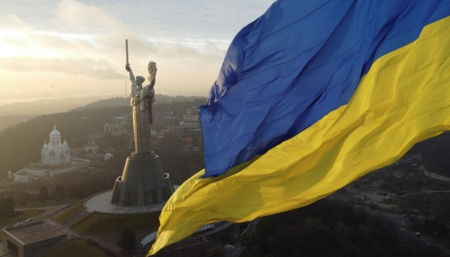
Дякую за увагу!

